Slide 1
健康と病の語りのサイト
ディペックス･ジャパンで
前立腺がんの経験を
話して得たもの
2012年 11月 28日 武内 務＠ひげの父さん

Slide 2
今日のお話：おおざっぱですが(^^;
１・前立腺がんの体験談（がん物語）：15分
２・物語(Narrative) と 医療情報(Evidence)：45分
「健康と病の語り」に接して

Slide 3
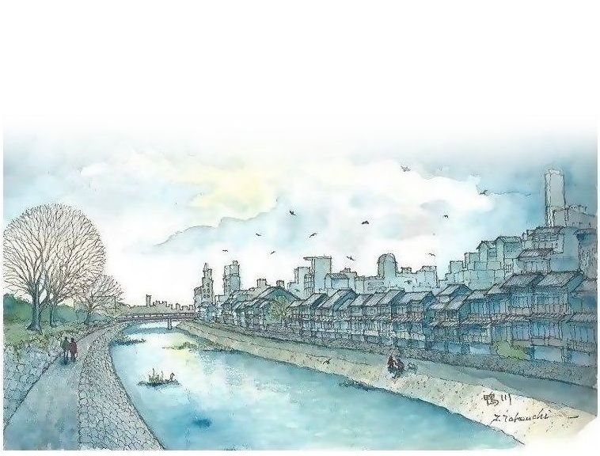
わたしのがん物語

Slide 4
2004年秋
愛犬と突然の別れ
信じられないほど壮絶な最期を目の当たりにして、
呆然と突っ立ったまま、みぞおちが締め付けられ、
血の気が引き、そのまま指がしびれてきた。
しばらく落ち込んで
体調不良が続いていたのですが・・・

Slide 5
Ａ病院 泌尿器科
数年前から自覚症状
・ 尿線が細い、頻尿、切迫感
誤診もあり、薬だけで数週間が経過
・ 念のためということで 採血＝PSA検査

Slide 6
結果判明 その翌週
ＰＳＡ=147
医者はこれについては多くを語らないまま
急にドタバタと精密検査の手順説明が始まる

Slide 7
帰宅後調べてみると
初期ＰＳＡ値 |  | がん陽性率 | 想定される進展状況 | 生検 | 活性状態
1000 |  | 100% | 多発転移？ | 要 針 生 検 | 活発
100 |  | 100% | 遠隔転移？
50 |  | 85～100% | 近傍転移？
20 |  | 45～ 85% | 浸潤がん？
10 |  | 30～ 45% | 初期（限局）がん？ |  | おとなしい
4 |  | 15～ 30% | “グレーゾーン” | 要？
0 |  | 0～ 15% | 安全？ | 不要
147
●異常高値 ● 「がん」はもちろん「転移」も濃厚？

Slide 8
衝撃！
しばしば痛んでいた左肩が、またズキッと疼いた・・・
画面の「転移」という文字と「痛み」が一瞬結び付いた
あっ、これは 転移 なのか！
凍るような衝撃が背中を走りぬけた

Slide 9
俺は末期がん？
・眠れない･･･犬が呼んでいる？？？
・不整脈
・耳鳴りが止まらない
・まさか頭まで？
どんどん悪いほうへ考えてしまう・・・
全般性不安障害

Slide 10
生検
痛さは半端じゃない。 銃がバチンとはじけるたび、必死に声を殺すが、何度もうめき声が漏れてしまう。
そのたびに局所麻酔を追加。これを何度も繰り返し、額は油汗でべっとり。
ええかげんせぇ～、 野戦病院じゃないんだから！
最後の２、３本になってやっと麻酔が効いてきたのか、痛みがいくぶんましになってきた。
車椅子で病床に運ばれ、点滴と尿カテーテルをつけられると、たちまちにして寝たきりの重病人に変身だ。
食事はうまいし、看護師もかわいい。
でも命をあずける処じゃない！
白い天井を見ながらそう思った。

Slide 11
この後
画像検査(CT､MRI､骨シンチ)も
すべて終って･･･

Slide 12
いよいよ 告知
生検の結果 コア10本全数陽性：がん確定
グリーソンスコア GS=9 ：悪性の（低分化）がん
MRI、CTでは 浸潤あり
骨シンチでは 転移は
病期はＣとＤの間、 こうなると手術は難しい！
お勧めはホルモン療法
セカンドオピニオンを受けたい！
なし！

Slide 13
Ｂ病院 セカンドオピニオン
・ 悪条件がそろい過ぎ、予後は相当きびしい！
（転移はありませんでしたが）
・ 微小転移は画像には映りませんからねぇ
５年生存率２割

Slide 14
必死の思いで・・・
Oh My God !
インターネットにすがる日々・・・

Slide 15
年末に発表された
「今年の漢字」は 「災」
新潟中越大地震、スマトラ沖地震･大津波、愛犬も亡くた・・・次は俺？
こんな時、たまたま出会ったのが
“ＩＭＲＴ”の紹介記事

Slide 16
Ｃ病院 サードオピニオン
・ 前立腺がん専門外来（泌尿器科+放射線治療科）
・ Ｔ3（病期C）ならやはり放射線治療でしょう
・ ホルモン療法併用のIMRT（強度変調放射線治療）なら
根治率50%

Slide 17
この違いは何？！
「５年生存率２割」 vs 「根治率50%」
何やねん、これは！
「生存率では？」
「いえいえ、根治率です。治る確率が半分ということです」
ほんまかいな！？
「ＰＳＡは３桁ですし、グリソンスコアも悪いようですが？」
「予後には個人差があり、ＰＳＡ=30で再発する人も居れば、
250で経過良好な方も居られます。やってみなきゃわかりませんよ！」
なるほど！
頬の一つもつねってみたくなる。

Slide 18
ガッツポーズ はしなかったけど

Slide 19
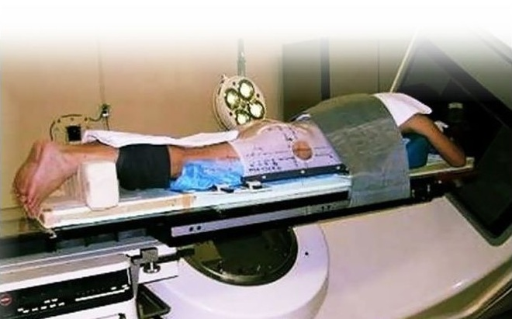
治療 ホルモン療法＋放射線療法(IMRT)
通院（5ヵ月） 入院（約２ヵ月）

Slide 20
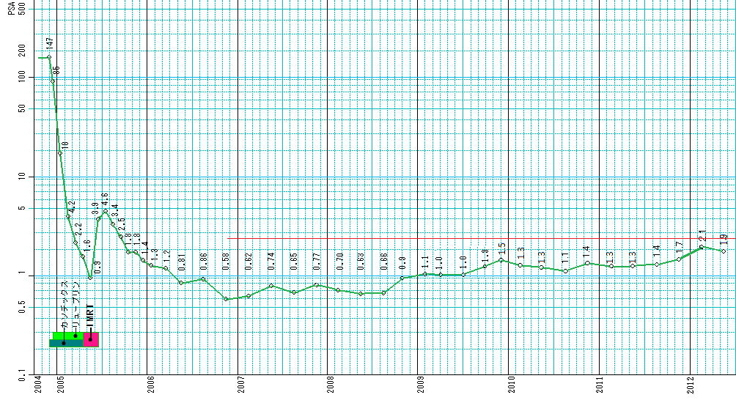
その後の経緯 ～PSAの変遷～
PSA検査：当初は１ヶ月毎→現在３ヶ月毎に通院
１
２
３
４
５
６
７
4

Slide 21
わたしのがん物語は、
ここで “HAPPY END” のはずでしたが、
今年、PSA再発
また新たな幕が開きました。
乞うご期待！？

Slide 22
2004年当時の医療環境
（がん対策基本法成立以前）
がん診療連携拠点病院、相談支援センターはなかった
セカンドオピニオンはあまり普及していなかった
がん情報サービスはなく、医療情報は各医療機関まかせ
放射線療法は手術より劣るという認識が一般的
集学的医療もまだ珍しかった
体験記を調べてもIMRTの前例が見当たらなかった

Slide 23
がんになり 知りたかったこと
同病患者
の事例
医療情報
を探す
・治療情報（T3患者）
・病院情報
・類似患者の先例
・これからどうなる？

Slide 24
治療を終え すぐに始めたこと
医療情報
の提供
がん体験
を生かす
・｢前立腺がんガイドブック｣を公開
収集した治療情報を役立てたい
・体験記をブログにアップ
治療記録を日記に残していた

Slide 25
そして２年ほど経ち・・・
メディア系サイトや本で、紹介されるようになってきた頃
初めての講演依頼
ブルークローバーキャンペーン（2008年）
「健康と病の語り」に出会う
前立腺がん体験を語る（ビデオ公開）
側面でもお手伝い（患者募集、アドバイザリー委員として）
物語=Narrative という概念を知る

Slide 26
医療の潮流 ＥＢＭ から ＮＢＭ へ
経験権威
根拠
物語
Evidence
Based
Medicine
Narrative
Based
Medicine

Slide 27
身体的：Physical
EBM (evidence based medicine)
Cure
看護･介護 Care
Evidence Level 弱
Evidence Level 強
心療内科
精神腫瘍科
NBM (narrative based medicine)
精神的：Mental

Slide 28
体験･物語
Narrative Based Medicine
＜ 患者の物語に根差した医療 ＞

Slide 29
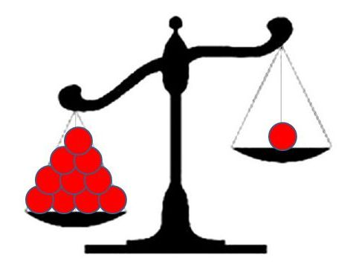
Narrative情報 の偏在
医療者もできるだけ
患者の物語に
耳を傾けてほしい！
患者 ＞ 医療者

Slide 30
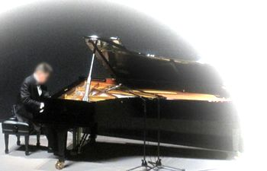
取り合ってもらえない例
（ひげの父さんの掲示板より）
さまざまな副作用のうちで、小生にとって死活問題なのはバネ指でした。
セカンドオピニオンでピアノ演奏で生計をたてていることを主治医に話し、しばらく薬物を中断するようお願いしましたが、全く取り合ってくださいません。
これまで “命＞音楽＞病”といった構図で生きて来ましたが、
小生にとって、ピアノが弾けなくなることは死を
意味することであると考えております。
決して悲壮感や誇大な妄想で申し
上げているのではありません。

Slide 31
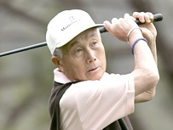
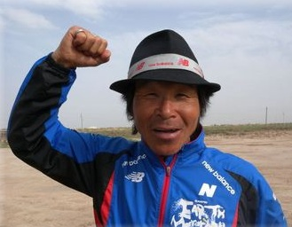
こんな ｢物語｣ は医者にも見える
杉原 輝男
1998年暮れ、前立腺がん判明。
プロとして休めないから手術を拒否。筋力が落ちるからとホルモン療法も中断。
2011年暮れに没。
間 寛平
2010年前立腺がん判明。アースマラソンを中断、『カリフォルニア大学サンフランシスコ校がんセンター』
で、日本人医師（篠原教授）による放射線治療を受ける。

Slide 32
Narrative情報 の活用
臨床
患者
物語を 医療に生かす！
介護
これは もちろん！
教育
物語を医療の現場に！

Slide 33
闘病記
患者の語り
患者の物語

Slide 34
「闘病記」を生かす！
ウェブで闘病記サイトや本を紹介
ライフパレット：http://lifepalette.jp/ill/11
TOBYO：http://www.tobyo.jp/
闘病記ライブラリー：http://toubyoki.info/book.html?id=274
パラメディカ： http://homepage3.nifty.com/paramedica/
闘病記の案内本
病気になった時に読むがん闘病記読書案内（三省堂）
闘病記の本棚を実際に設置
闘病記文庫

Slide 35
「患者の語り」を生かす！
英国に良いお手本があった！
2001年イギリスで生まれた“DIPEX ”をお手本とするもので
インターネット上に公開された「患者の語り」データベース。
Ｄatabase of Individual Patients Experiments
「健康と病の語り」・・・Dipex-Japan
「患者の語り」が医療を変える！

Slide 36
「健康と病の語り」の特徴
「患者の語り」をビデオで録画し、内容（トピック）に応じて小分けされた
「セグメント」を、個人別、年代別、トピック別、または任意の単語で、だ
れもが自由に検索、閲覧できるようにした オンライン動画データベース
「患者が語る」ということ
当事者（患者）でないと語れない言葉がある
「医療者の目」では見過ごしやすい事象も語られている
「顔」や「声」から伝わるインパクトは大きい
「データベース」としての特徴
多くの患者の語り（各ほぼ50人）を「まんべんなく」集めている
誤解をまねきやすい部分には注記や解説がなされている
各トピックに医学的な概要説明がある

Slide 37
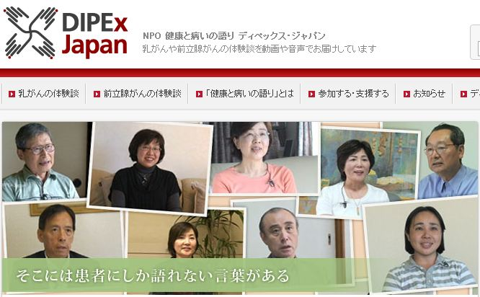
健康と病の語り Dipex-Japan
乳がん
前立腺がん
引き続き ●認知症 ●大腸がん ●・・・・・・・・

Slide 38
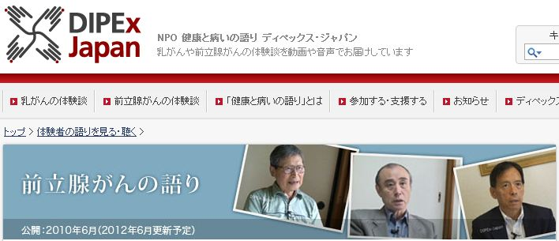
前立腺がんの語り
（二つの立場）
語り手
アドバイザリー委員
発見： 症状のはじまりと受診のきっかけ、他（TOPIC） ・・・・・
治療： 手術療法、術後の排尿トラブルとケア、他 ・・・・・・
経過と進行： 治療経過にともなうPSA値の変化、他 ・・・・・・
生活： 再発予防と体調管理、経済的負担 、他・・・・・・

Slide 39
実例として：生検の痛み
＞前立腺がん＞診断のための検査
http://www.dipex-j.org/pc_topic/a/1689.html
生検の痛みに触れている人は１割ほどだが、これをどうとらえるか。
医師からは、「ちょっと痛いかも」程度の簡単な説明しかないのが
普通のようだが・・・
細胞をバチンと採る、その一つ一つがものすごいんですよ。 「ぎゃー！」って
言うぐらい。腹の中にピストルを打ちこまれるような感じですよ。
生検に立ち会ったこともあるが、患者さんの痛がりようは、普通じゃなかった。
しかしやってみると、信じられないくらいに本当に痛くも痒くもない。
生検そのものよりも、その晩の痛みが大変だった。１週間後もおしっこに血
が出るし、あの痛み、あれはもうとてもじゃねえが･･･。

Slide 40
医療情報
Evidence Based Medicine
＜ 科学的根拠に基づく医療 ＞

Slide 41
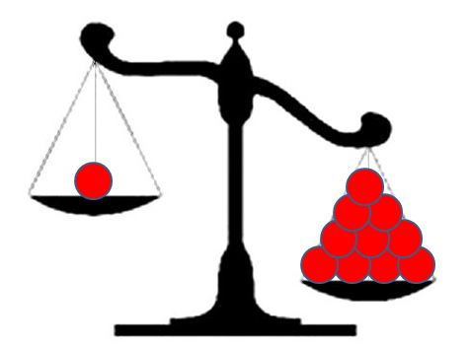
Evidence情報 の偏在
医療情報を
もっと患者に！
患者 ＜ 医療者

Slide 42
がん医療情報を患者に！
がん情報センター（Japan Cancer Information Center）構想
第１回がん患者大集会(2005) ：ちょうど入院中
私たちは患者主体のがん情報センターの早期設立を要望します
がん情報サービス 2006/10開始
国立がん(研究)センターが主導
最も信頼できる医療情報？
内容の決定はだれがどのように
ガイドラインとの整合性は
がん患者の欲しい情報が手に入るのか？

Slide 43
ガイドラインの役割
診療ガイドラインの定義（Institute of Medicine：アメリカ医学研究所）
「特定の臨床状況の下で、
臨床医と患者の意思決定を支援するため
系統的に作成された文書」
米国：患者用の総合的なガイドラインが充実
ガイドライン：PDQ（NCI）、 NCCN ・・・ 医療者用＆患者用
American Cancer Society など ・・・ 患者向け解説サイト
日本：学会まかせで患者用ガイドラインが少ない
乳がん、 大腸がん、 胃がん のみ

Slide 44
前立腺がんの医療情報
がん情報サービス 2006/10開始
簡単すぎて役に立たない
骨転移などの進行がんや去勢抵抗性がんの情報がほとんどない
米国のガイドライン
日本とは医療事情が異なる
合併症（性機能、排尿障害）の解説や家族向け情報も充実
日本の診療ガイドライン
患者用はなし
前立腺がんガイドブック （ひげの父さん）
患者用としては、現在最も詳しい解説書
求める情報が見つからない!
怒りにも似た感情がバネ

Slide 45
前立腺がん 日米比較
手術と放射線治療
日本：手術が７割、 米国：放射線治療が７割
ロボット支援手術
日本：普及しはじめた所、 米国：手術の85％
性機能不全
日本：神経温存はオプション、 米国：神経温存術が標準
前立腺がん検診
日本：２割に満たない、 米国：８割近くに普及

Slide 46
前立腺がん治療の動向
進歩する放射線治療
外部照射：２次元照射→ ３次元照射→ ４次元照射
小線源療法：低リスク対応→中・高リスクにも対応（外照射併用）
粒子線治療施設の増加：前立腺がんに必要？
手術は低浸襲へ
開腹手術→腹腔鏡手術→ロボット手術
手術から放射線治療への移行はのろい
15年生存率なら放射線より手術が優位←これほんと？
手術ならチャンスは２度←これほんと？

Slide 47
情報の非対称性を解消するには
体験･物語
より多くの物語を
医療者に届ける努力！
NBM
医療情報
より多くの医療情報を
患者に届ける努力！
EBM

Slide 48
やってきたことを振り返る
体験記をウェブで公開
体験を語る
Dipex-J のお手伝い
患者仲間との交流（RFL・腺友）
体験･物語
NBM
医療情報
前立腺がん医療情報の収集と発信
ご相談に答える（掲示板･面談）
CNJ認定がん情報ナビゲータ
EBM

Slide 49
ほど良いバランスが大切
希望
夢
愛
出会い
助け合い
NBM
体験･物語
EBM
医療情報

Slide 50
「健康と病の語り」から学んだもう一つのこと
堅実で大きな成果も
じみな努力の
積み重ね
ご清聴ありがとうございました

